Slide 1
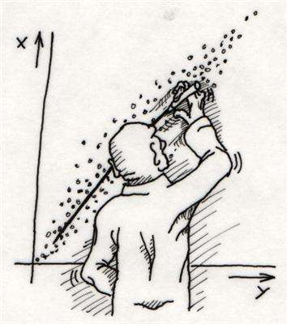

DATA SCIENCE
MÓDULO 3
Hiperparâmetros
e
Model Validation
Agosto de 2018

Slide 2
Pensando em Model Validation

Slide 3
Revisão
Na aula anterior, vimos uma receita básica para aplicar um modelo de machine learning supervisionado:
Escolher uma classe de modelo
Escolher os hiperparâmetros do modelo
Ajustar o modelo aos dados de treinamento
Usar o modelo para prever rótulos para novos dados
Talvez os primeiros dois passos (a escolha do modelo e dos hiperparâmetros) sejam as etapas mais importantes para usar essas ferramentas e técnicas de forma efetiva. Para fazer uma escolha informada, precisamos de uma forma de validar que o modelo e os hiperparâmetros representam um bom fit (ajuste) para os dados.
Embora isso pareça simples, existem algumas armadilhas que devemos evitar para conseguir usar essa técnica de forma efetiva.

Slide 4
Pensando em Model Validation
Em princípio, a validação de modelos é simples: depois de escolher um modelo e seus hiperparâmetros, podemos estimar a eficácia aplicando esse modelo a alguns dados de treinamento e comparando a previsão com o valor real conhecido.
Nas próximas seções:
Primeiro, mostramos uma abordagem ingênua à validação de modelos, explicando por que ela falha
Em seguida, exploramos o uso de holdout sets e cross-validation para uma avaliação de modelos mais robusta

Slide 5
Model validation, o método incorreto
Vamos demonstrar a abordagem incorreta à validação usando o dataset Iris:
In [1]:
from sklearn.datasets import load_iris iris = load_iris() X = iris.data y = iris.target
Em seguida, escolhemos um modelo e seus hiperparâmetros. Aqui, usaremos um classificador k-neighbors com n_neighbors=1. É um modelo muito simples e intuitivo que diz: “o rótulo de um ponto desconhecido é o mesmo que o dos pontos de treinamento mais próximos”
In [2]:
from sklearn.neighbors import KNeighborsClassifier model = KNeighborsClassifier(n_neighbors=1)

Slide 6
Model validation, o método incorreto
Em seguida, treinamos o modelo e usamos para prever rótulos para dados que já conhecemos:
In [3]:
model.fit(X, y) y_model = model.predict(X)
Por último, calculamos a fração de pontos rotulados corretamente:
In [4]:
from sklearn.metrics import accuracy_score accuracy_score(y, y_model)
Out[4]:
1.0

Slide 7

100% de precisão? Começamos a suspeitar que alguma coisa está errada
Vemos um accuracy score de 1.0, o que indica que 100% dos pontos foram rotulados corretamente pelo nosso modelo!
Mas estamos realmente medindo a precisão esperada? Conseguimos mesmo um modelo que vai funcionar corretamente 100% das vezes?
Como vocês podem imaginar, a resposta é não. Na verdade, esse procedimento contém uma falha fundamental:
Treinar e avaliar o modelo
com os mesmos dados
Notes:
NOTA INTERESANTE:
Furthermore, the nearest neighbor model is an instance-based estimator that simply stores the training data, and predicts labels by comparing new data to these stored points: except in contrived cases, it will get 100% accuracy every time!

Slide 8
Model validation, o método correto: Holdout sets
Então, o que podemos fazer?
Podemos entender melhor o desempenho do modelo usando um holdout set, ou seja, reservamos um subconjunto dos dados de treinamento, depois usamos esse subconjunto para verificar o desempenho do modelo.
Essa separação pode ser feita com a função train_test_split em Scikit-Learn:
In [5]:
from sklearn.cross_validation import train_test_split
# dividimos os dados com 50% em cada subconjunto X1, X2, y1, y2 = train_test_split(X, y, random_state=0, train_size=0.5)

Slide 9
Model validation, o método correto: Holdout sets
# ajustamos o modelo em um subconjunto dos dados model.fit(X1, y1)
# avaliamos o modelo com outro conjunto de dados y2_model = model.predict(X2) accuracy_score(y2, y2_model)
Out[5]:
0.90666666666666662
Aqui, temos um resultado mais razoável: o classificador nearest-neighbor tem 90% de precisão com esse subconjunto de dados reservados (não usados para treinar o modelo).
O subconjunto reservado é similar a um novo set de dados desconhecidos, porque “o modelo não os viu antes”.

Slide 10
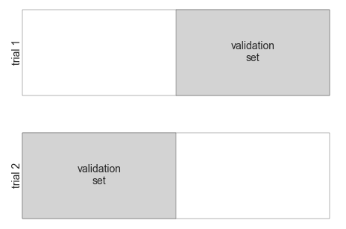
Model validation usando cross-validation
Uma desvantagem de usar um holdout set para model validation é que perdemos uma parte dos dados para o treinamento do modelo.
No caso anterior, a metade do dataset não contribui para o treinamento do modelo.
Essa não é a solução ideal e pode causar problemas, especialmente se o set inicial de treinamento for pequeno.
Uma forma de resolver isso é usar cross-validation, ou seja, fazer uma sequência de ajustes em que cada subconjunto dos dados é usado como set de treinamento (training set) e como set de validação (validation set).

Slide 11
Model validation usando cross-validation
Aqui, fazemos duas iterações de ajuste e previsão (observar o chaining na invocação dos métodos fit() e predict())
Como alternativa, cada iteração usa metade dos dados como set de validação.
Usando os dados divididos como antes, poderíamos implementar a cross-validation desta forma:
In [6]:
y2_model = model.fit(X1, y1).predict(X2) y1_model = model.fit(X2, y2).predict(X1) accuracy_score(y1, y1_model), accuracy_score(y2, y2_model)
Out[6]:
(0.95999999999999996, 0.90666666666666662)
São exibidos dois scores de precisão, que poderíamos combinar (por exemplo, usando a média) para conseguir uma medida melhor do desempenho global do modelo. Essa forma específica de cross-validation é conhecida como two-fold cross-validation, ou seja, dividimos os dados em dois conjuntos, que usamos de forma alternada como sets de validação.

Slide 12
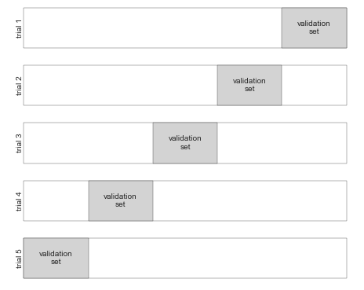
Model validation usando cross-validation
Poderíamos ampliar essa ideia e usar até mesmo mais iterações e mais divisões (folds) dos dados, por exemplo, aqui temos a descrição de uma five-fold cross-validation:

Slide 13
Model validation usando cross-validation
Aqui, dividimos os dados em cinco grupos e usamos um por vez para avaliar o ajuste do modelo sobre as partes restantes do dataset.
A programação manual disso seria demorada, por isso podemos usar a função cross_val_score() :
In [7]:
from sklearn.cross_validation import cross_val_score cross_val_score(model, X, y, cv=5)
Out[7]:
array([ 0.96666667, 0.96666667, 0.93333333, 0.93333333, 1. ])
Repetindo a validação com diferentes subconjuntos dos dados, podemos fazer uma estimativa melhor do desempenho do algoritmo.

Slide 14
Esquemas de cross-validation em Scikit-Learn
Scikit-Learn implementa vários esquemas de cross-validation que são úteis em situações específicas;
Quem quiser uma descrição completa pode explorar o submódulo sklearn.cross_validation ou conferir a documentação online em cross-validation documentation.
Por exemplo, poderíamos usar o caso extremo em que o número de subconjuntos é igual ao número de data points: ou seja, treinar o modelo com todos os pontos menos um em cada iteração.
Esse tipo de cross-validation é conhecido como leave-one-out, e vamos estudá-lo na sequência.
Notes:
Se implementan a través de iteradores en el módulo cross_validation

Slide 15
Leave-one-out
In [8]:
from sklearn.cross_validation import LeaveOneOut scores = cross_val_score(model, X, y, cv=LeaveOneOut(len(X))) scores
Out[8]:
array([ 1., 1., 1., 1., 1., 1., 1., 1., 1., 1., 1., 1., 1., 1., 1., 1., 1., 1., 1., 1., 1., 1., 1., 1., 1., 1., 1., 1., 1., 1., 1., 1., 1., 1., 1., 1., 1., 1., 1., 1., 1., 1., 1., 1., 1., 1., 1., 1., 1., 1., 1., 1., 1., 1., 1., 1., 1., 1., 1., 1., 1., 1., 1., 1., 1., 1., 1., 1., 1., 1., 0., 1., 0., 1., 1., 1., 1., 1., 1., 1., 1., 1., 1., 0., 1., 1., 1., 1., 1., 1., 1., 1., 1., 1., 1., 1., 1., 1., 1., 1., 1., 1., 1., 1., 1., 1., 0., 1., 1., 1., 1., 1., 1., 1., 1., 1., 1., 1., 1., 0., 1., 1., 1., 1., 1., 1., 1., 1., 1., 1., 1., 1., 1., 0., 1., 1., 1., 1., 1., 1., 1., 1., 1., 1., 1., 1., 1., 1., 1., 1.])
Como temos 150 amostras, a validação leave-one-out retorna os scores de 150 iterações, e cada score indica a previsão bem-sucedida (1.0) ou malsucedida (0.0). Usando a média desses scores, temos uma estimativa de error rate:
In [9]:
scores.mean()
Out[9]:
0.95999999999999996
Notes:
Se implementan a través de iteradores en el módulo cross_validation

Slide 16
Selecionar o melhor modelo

Slide 17
Selecionar o melhor modelo
Agora que conhecemos os fundamentos da validação de modelos e a cross-validation, vamos nos aprofundar um pouco mais em model selection e escolha de hiperparâmetros.
Esses são alguns dos aspectos mais importantes da prática de machine learning e, frequentemente, essas informações são subestimadas nos tutoriais básicos dessa disciplina.
A pergunta a seguir é uma das mais importantes que devemos fazer:
se o estimador tiver um desempenho ruim, como devemos avançar?
Estas são algumas respostas possíveis:
Usar um modelo mais complicado / flexível
Usar um modelo menos complicado / flexível
Conseguir mais amostras de treinamento
Conseguir mais dados para adicionar features a cada amostra

Slide 18
Selecionar o melhor modelo
A resposta dessa pergunta costuma ir contra o que faríamos intuitivamente
Por exemplo:
Às vezes, um modelo mais complicado traz resultados piores.
Adicionar mais amostras de treinamento pode não melhorar os resultados!
Conseguir definir os passos que poderiam melhorar o modelo é a habilidade fundamental que os aprendizes de machine learning devem desenvolver.
Basicamente, a ideia de procurar o “melhor modelo” é encontrar um ponto ideal no dilema entre viés e variância (the tradeoff between bias and variance).

Slide 19
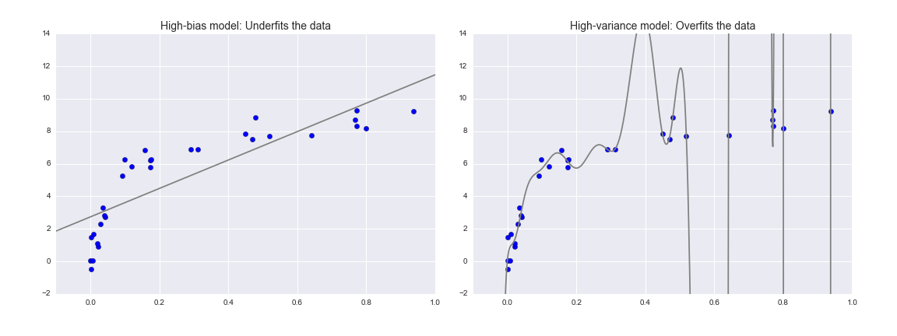
O dilema Viés - Variância
Vamos pensar na seguinte figura, que representa duas regressões ajustadas ao mesmo dataset
Claramente, nenhum destes modelos é adequado para os dados, mas cada um tem problemas diferentes.

Slide 20
O dilema Viés - Variância
Este modelo tenta encontrar uma linha reta para ajustar os dados.
Como os dados são intrinsecamente mais complicados, o modelo de linha reta nunca será capaz de descrever bem o dataset.
Nesses casos, dizemos que o modelo está subdimensionado para os dados (underfit).
Ou seja, o modelo não tem flexibilidade suficiente para representar de forma adequada todas as características dos dados
Outra forma de explicar é que o modelo tem um viés alto (high bias).
Notes:
http://dis.unal.edu.co/~fgonza/courses/2008-I/ml/sesgovarianza-rbeltran.pdf

Slide 21
O dilema Viés - Variância
Vamos pensar na seguinte figura, que representa duas regressões ajustadas ao mesmo dataset.
Este modelo tenta ajustar um polinômio de alto grau aos dados.
Aqui, o ajuste do modelo tem flexibilidade suficiente para levar em conta de forma quase perfeita os menores detalhes das características dos dados
No entanto, embora ele descreva com muita precisão os dados de treinamento, parece que o formato reflete mais as propriedades do ruído que as propriedades intrínsecas do processo gerador dos dados.
Dizemos que esse modelo é superdimensionado para os dados (overfit), ou seja, o modelo tem tanta flexibilidade que termina incluindo tanto os erros aleatórios quanto a distribuição dos dados. Outra forma de explicar é que o modelo tem alta variância (high variance).
Notes:
Otro ejemplo es la utilización de estimadores polinomiales, la gura 3 ilustra este caso, los modelos complejos, en este ejemplo los polinomios de mayor orden ajustan mucho mejor la función real, disminuyendo el sesgo, sin embargo fluctúan mucho de acuerdo a los conjuntos de datos que son utilizados.
En el gráfico, está cortado, pero la función es continua.

Slide 22
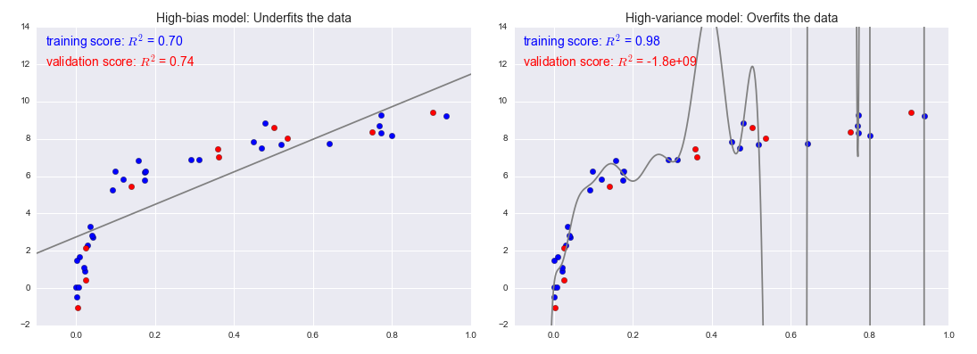
O dilema Viés - Variância
Para esclarecer um pouco esse problema, vamos pensar no que aconteceria se usássemos esses dois modelos para prever o valor de “y” para dados novos. No diagrama, os pontos vermelhos são os que foram omitidos do treinamento:

Slide 23
O que é R2?
O score usado aqui é R², o coeficiente de determinação, que examina como um modelo se comporta em relação a uma média simples de valores target.
R² = 1 indica uma precisão perfeita,
R² = 0 indica que o modelo não funciona melhor que simplesmente fazer a média dos dados,
R² < 0 informa que o modelo tem um desempenho pior até mesmo que fazer a média dos valores target.
A partir dos scores associados a esses dois modelos, podemos fazer observações que podem ser generalizadas:
No caso de modelos com viés alto, o desempenho com o set de validação é similar ao desempenho com o set de treinamento
No caso de modelos com variância alta, o desempenho com o set de validação é muito pior que o desempenho com o set de treinamento

Slide 24
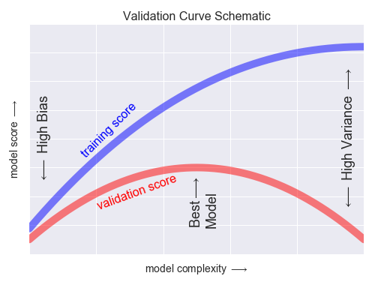
Validation Curve - Características essenciais
O score de treinamento é sempre maior que o score de validação. Normalmente, é assim: o modelo se ajustará melhor aos dados que já conhece que aos dados que ainda não conhece.
Para modelos de complexidade muito baixa (viés alto), o set de treinamento é subdimensionado, ou seja, o modelo faz previsões ruins tanto para os dados de treinamento quanto para os novos dados.
Para modelos de complexidade muito alta (modelos com alta variância), os dados de treinamento são superdimensionados, ou seja, o modelo prevê muito bem os dados de treinamento, mas não funciona para dados novos.
Para modelos intermediários, a validation curve tem um máximo. Esse nível de complexidade indica um equilíbrio apropriado entre viés e variância.

Slide 25
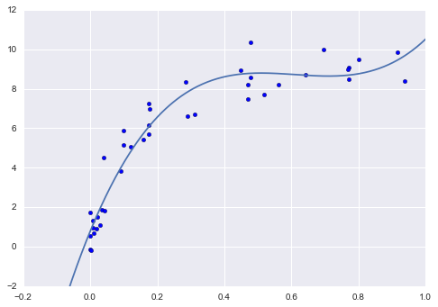
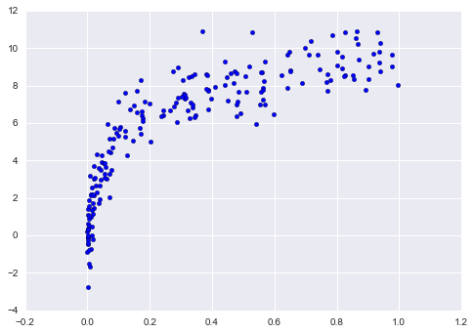
Tamanho do dataset: outro fator que afeta o desempenho
Um aspecto importante da complexidade do modelo é que o modelo ideal normalmente depende do tamanho do set de treinamento Vamos imaginar 2 datasets com o mesmo processo gerador, sendo que o segundo tem 5 vezes mais amostras.

Slide 26
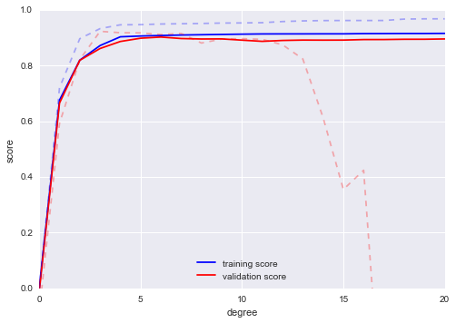
Validation Curve
As linhas sólidas mostram os resultados novos (dataset “grande”), enquanto as linhas tracejadas mostram os resultados do menor dataset.
Pela validation curve, fica claro que o maior dataset pode aceitar um modelo muito mais complicado.
Neste exemplo, o pico está próximo do grau 6, mas mesmo um modelo de grau 20 não seria um superdimensionamento grave: os scores de validação e treinamento continuam próximos.

Slide 27
Validation Curves e tamanho do dataset
Dessa forma, vemos que o comportamento da validation curve tem dois inputs importantes:
a complexidade do modelo
o número de pontos de treinamento
Normalmente, é útil explorar o comportamento do modelo como uma função do número de amostras de treinamento. É possível fazer isso usando subconjuntos crescentes de dados para ajustar o modelo.
O plot do score de treinamento/validação com relação ao tamanho do set de treinamento é chamado de learning curve.

Slide 28
Validation Curves e tamanho do dataset
O comportamento geral que poderíamos esperar de uma learning curve é o seguinte:
Os modelos de determinada complexidade são superdimensionados para datasets pequenos: isso significa que o score de treinamento será relativamente alto, enquanto o score de validação será relativamente baixo.
Os modelos de determinada complexidade são subdimensionados para datasets grandes: isso significa que o score de treinamento diminuirá, mas o score de validação aumentará.
A menos que seja por acaso, um modelo nunca terá um score de validação melhor que o de treinamento: isso significa que as curvas deveriam se aproximar, mas nunca se cruzar.

Slide 29
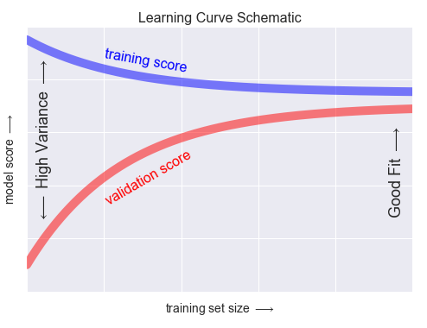
Learning curves em Scikit-Learn
Pensando nessas características, a learning curve deve ter uma imagem qualitativa como a da seguinte figura:
A característica notável da learning curve é a convergência para um score específico à medida que o número de amostras de treinamento aumenta.
Especificamente, quando existem pontos suficientes para que o modelo seja convergente, a adição de pontos de treinamento não ajuda a melhorar o score!
A única forma de melhorar o desempenho do modelo nesse caso é usar outro modelo, normalmente mais complexo.

Slide 30
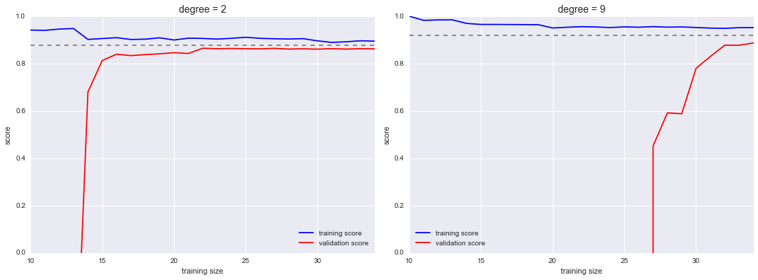
Learning curves em Scikit-Learn
Exemplos em Scikit-Learn

Slide 31

Validation na prática: Grid Search
A discussão anterior foi pensada para que você entenda melhor o dilema viés-variância e sua dependência da complexidade do modelo e do tamanho do set de treinamento.
Na prática, os modelos costumam ter mais de um hiperparâmetro para configurar (mais de um “botão para girar”), portanto os plots das validation curves e learning curves mudam de linhas para superfícies multidimensionais.
Nesses casos, essas visualizações são difíceis, e deveríamos simplesmente encontrar o modelo específico que maximiza o score de validação.
Scikit-Learn oferece ferramentas automatizadas para fazer essa busca no módulo sklearn.grid_search

Slide 32
Revisão
Nesta seção, começamos a explorar o conceito de model validation e otimização de hiperparâmetros, enfocando os aspectos intuitivos do dilema viés-variância e como ele entra em jogo na hora de ajustar os modelos aos dados.
O uso de um set de validação ou da abordagem de cross-validation é essencial na hora de ajustar modelos para evitar o superdimensionamento para modelos mais complexos/flexíveis.
Mais adiante, vamos explicar os detalhes dos modelos mais usados e veremos os tipos de configurações disponíveis nesses modelos para aumentar a complexidade.
Já aprendemos temas fundamentais de machine learning. Façam uma revisão e tenham esses temas em mente para o restante do curso!

